Slide 1
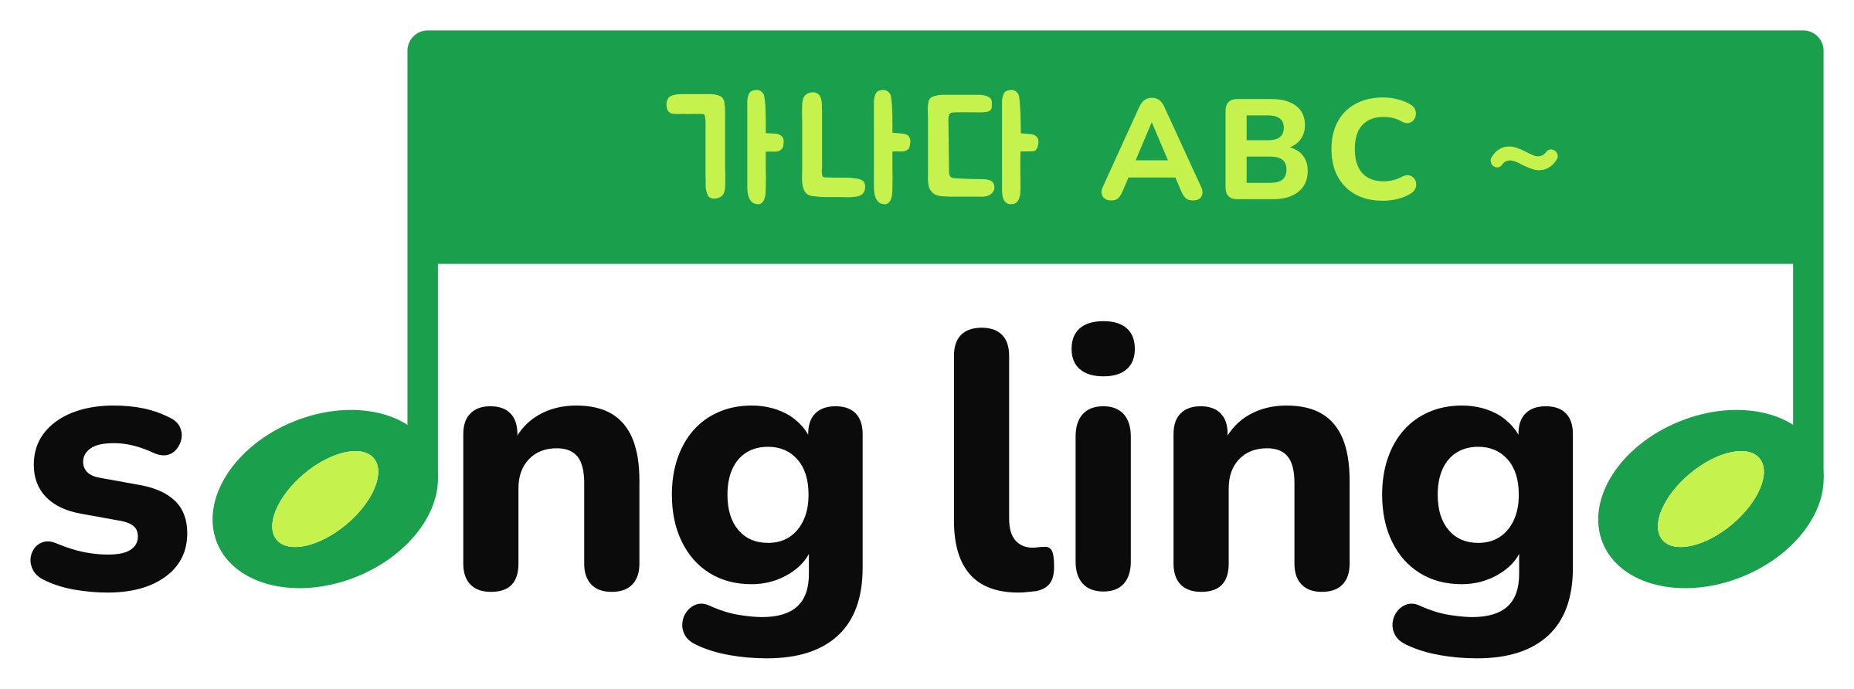
듣고, 따라 읽고, 확인한다
외국어 노래 속 문장을 듣고 → 따라 읽거나 받아 적고 → 어디가 다른지 확인하는 학습 도우미
소리가 데이터가 되고, 모델을 지나, 사용자에게 돌아오는 길을 직접 만들고 열어 본 프로젝트
ICT 혁신 스퀘어 Voice-AI 부트캠프 개인 프로젝트 · 2026-11-12
Notes:
안녕하세요.
제가 금번 프로젝트 기간 중 song lingo는 외국어 노래 속 문장을 듣고, 따라읽거나 받아적고, 그에 대한 평가를 받을 수 있는 학습 도우미 웹앱입니다.
오늘은 먼저, 서버에서 돌아가는 프로그램을 보여드리고, 구현 과정에서 경험한, 프로그램 안에서 쓰인 AI 음성 처리 모델 두 개의 구조와 실험 이야기를 공유하고자 합니다.

Slide 2
노래로 외국어를 배울 때 알기 어려운 것
② 왜 만들었나
이 노래는 무슨 언어이고, 무슨 뜻일까?
1
이 앱은 노래방이 아니다
내가 부른 노래를 채점하지 않는다
노래는 가사를 얻고 듣기 위한 입력
평가 대상은 내 따라 읽기와 받아쓰기
어떻게 쓰고, 어떻게 읽는 문장일까?
2
내가 맞게 말하고 있는 걸까?
3
Notes:
외국어 노래를 듣다 보면 이 노래가 무슨 언어인지, 무슨 뜻인지, 어떻게 발음하고 표기하는지 알기 어렵습니다. 그래서 제가 실제로 듣는 노래를 학습 자료로 바꾸는 도구를 만들고 싶었습니다.
다만, 이 프로그램은 노래방은 아닙니다. 사용자는 노래를 불러서 평가 받는 것이 아니라, 외국어 노래 문장의 표준 발음을 따라읽거나 받아쓴 것에 대해 피드백을 받습니다.

Slide 3
내가 이 프로젝트로 얻고 싶은 것
② 나의 목표
“
실제로 쓸 수 있는 외국어 학습 도구를 만들면서, 음성 데이터가 수집되고 처리되고 분석되어 사용자에게 전달되는 전체 과정을 이해하고 직접 다룰 수 있는 개발자로 성장한다
근거: docs/personal_goals.md · 마지막에 이 기준으로 점검합니다
Notes:
이 프로젝트에서 제가 목표한 것은, 수업에서 배운 음성 데이터 처리, 인공지능 원리를 적용한 프로그래밍 경험을 하는 동시에, 제가 실제로 쓸 수 있는 학습 도구를 만드는 것이었습니다. (이 기준으로 마지막에 제가 무엇을 얻었는지 점검하겠습니다.)

Slide 4
여섯 가지 목표
② 나의 목표
(임시) 6번은 '시작 전'으로 말할지 결정
01
쓰는 도구
02
음성·음향 처리
03
AI 실험 능력
내가 듣는 노래를 학습 자료로
STFT·Log-Mel·FFT를 앱에 적용
가설 → 통제 → 비교 → 결론
04
소프트웨어 설계
05
기술 → 사용자 경험
06
과학적 호기심·창작
모듈 분리·테스트·배포
점수와 관찰을 나눠 보여 주기
소리를 탐구하고 표현하기
Notes:
여섯 가지 목표는 12장에서 다시 점검합니다.

Slide 5
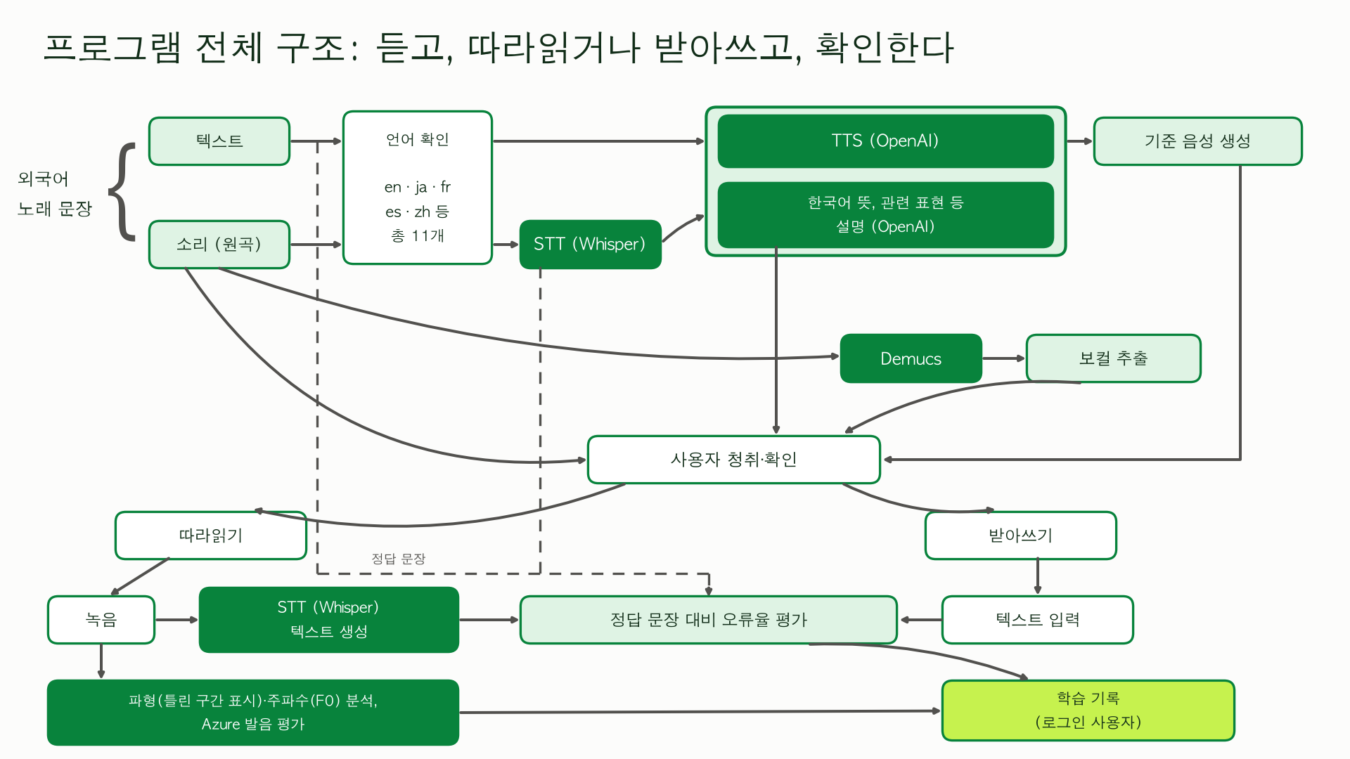
Notes:
프로그램의 전체 구조를 도식화한 것입니다.
외국어 노래 문장이 소리 또는 텍스트 형태의 데이터로 들어오면, TTS 모델을 통해 기준 음성을 만듭니다. 소리 데이터는 STT 모델인 Whisper를 거쳐서 TTS 모델에 입력시킵니다. 인식된 텍스트에 대해서는 OpenAI API 호출을 통해 한국어 뜻, 관련 표현 등의 설명을 제공합니다.
이 모든 단계에 앞서 언어를 먼저 확인합니다. 소스 코드에 따르면 텍스트로 입력한 문장은 AI 모델이 아니라 제가 직접 만든 규칙으로 판단합니다. 글자의 종류, 즉 한글, 가나, 키릴, 라틴 문자의 비율로 줄마다 언어를 제안하고, 라틴 문자는 언어마다 자주 쓰는 낱말과 특징 글자의 점수로 영어와 프랑스어 등을 구분합니다. 한자만 있는 줄은 일본어인지 중국어인지 구분하지 못해 직접 고르게 합니다. 소리로 넣은 곡은 구간을 자른 직후, 글로 받아 적기 전에 Whisper의 언어 감지 기능이 앞 30초를 훑어 언어별 확률을 계산합니다. 내 노래 화면의 소스에 따르면 이 '언어 알아보기'를 하기 전에는 '가사 인식하기' 버튼이 눌리지 않도록 되어 있습니다. 감지 결과는 제안일 뿐이라 사용자가 네, 아니오, 모르겠어요로 확인하고, 그 언어가 인식과 기준 음성, 채점에 쓰입니다. 선택할 수 있는 언어는 en(영어), ja(일본어), fr(프랑스어), es(스페인어), zh(중국어) 등 한국어를 포함해 총 열한 개입니다.
사용자는 기준 음성을 듣고 따라읽기, 또는 받아쓰기 연습을 합니다.
외국어 문장을 읽는 목소리를 녹음하면 음성 데이터 상태를 점검한 뒤 Whisper가 텍스트로 바꿉니다.
프로그램은 텍스트를 정답과 비교해 오류율을 계산합니다.
따라읽기 녹음에 대해서는 틀린 구간 표시를 포함한 파형 분석, 목소리 높낮이 분석, Azure API를 활용한 발음 평가 및 피드백 등을 확인할 수 있습니다.

Slide 6
무엇이 어디서 돌고 있나
③ 전체 그림
단계 | 기술 | 어디서
기준 음성 | OpenAI TTS (gpt-4o-mini-tts) | OpenAI
인식 | faster-whisper (문장 tiny · 노래 medium) | 내 서버 CPU
채점 | WER/CER · 편집 거리 (직접 구현) | 내 서버
소리 그림·틀린 구간 | STFT · Log-Mel · FFT, 단어별 시간 | 내 서버
목소리 높낮이 | pYIN (F0) | 내 서버
보컬 분리 (선택) | Demucs htdemucs | 내 서버
발음 평가 (선택) | Azure Speech | Azure
저장·배포 | PostgreSQL · Oracle Cloud VM · HTTPS · 로그인 | 내 서버
구조 4층: 화면(Streamlit) → 흐름 → 처리 → 저장 · 보라색 = 밖으로 나가는 서비스

Slide 7
밖으로 나가는 것, 저장되는 것, 저장하지 않는 것
③ 전체 그림
밖으로 나가는 것
서버 DB에 저장 (로그인 · 저장 켬)
저장하지 않는 것
OpenAI TTS: 문장 글 (버튼을 누를 때, 캐시)
OpenAI 뜻·설명: 문장 글과 언어 (버튼)
Azure: 녹음 · 기준 문장 · 언어 (버튼을 누를 때만)
분석 계산은 모두 내 서버 안에서
연습 점수, 문장, 인식한 글
내 노래의 가사 · 구간 정보
한글 뜻 · 표현 설명
스위치로 끄거나 계정과 함께 삭제
내 녹음
올린 음원 · 잘라 낸 구간 소리
보컬 분리 결과
F0 · 소리 모양 그림
Notes:
로그인한 사용자가 원하는 경우 연습 및 평가 기록을 서버 데이터베이스에 저장할 수 있습니다. 사용자가 업로드한 음원과 녹음은 데이터베이스에 저장하지 않습니다.

Slide 8
시연 순서
④ 시연 (실제 서버 화면)
1
2
3
4
5
로그인
문장 입력
표준 발음
따라 읽기
결과 읽기
내 문장
언어 알아보기
만들기 · 듣기
채점하기
위에서 아래로
시연 문장: We'll sing together until the morning comes. (직접 쓴 문장)
(임시) 시연 문장 확정 필요
라이브 시연 · 막히면 미리 찍은 캡처로 대체 · 상업 노래 가사는 화면에 올리지 않음
Notes:
직접 써 보겠습니다. 로그인하고 내 문장에 문장을 넣으면 줄마다 언어를 제안하고 제가 확인합니다. 표준 발음을 만들면 기준 소리가 나오고, 같은 문장은 캐시되어 다시 비용이 들지 않습니다. 이제 따라 읽고 채점합니다. 몇 초 걸립니다.

Slide 9
채점 버튼을 누르면 안에서 일어나는 일
④ 시연 (실제 서버 화면)
1
녹음
2
상태 점검
3
Whisper 인식
브라우저 마이크로 받은 소리가 bytes로 들어온다
음량 · 무음 · 클리핑. 안내만 하고 경고가 있어도 계속 진행
소리를 글로 바꾼다 (문장 연습은 tiny)
audio.load_raw
quality.analyze
stt.recognize
4
채점
5
단어별 시간
6
F0 + 그림
정답과 편집 거리로 비교 → WER/CER, 바뀜·빠짐·더해짐
내 녹음과 표준 발음을 각각 다시 인식. 틀린 구간과 F0가 한 번만 구해 함께 씀
pYIN → 상대 음높이 → 단어 칸에 겹침, 소리 모양 그림도 함께
scoring.evaluate
practice.locate_errors
pitch · visualisation
인식을 세 번(채점용 1 + 단어 시간용 2) 돌리고 F0를 계산해서 몇 초 걸린다 · 로컬 약 8~10초 (서버는 측정 중)
Notes:
그동안 안에서 일어나는 일을 설명드리겠습니다. 먼저 녹음이 들어오면 음량과 무음, 클리핑을 점검합니다. 이것은 안내일 뿐이라 경고가 있어도 계속 진행합니다. 그다음 Whisper가 녹음을 글로 바꾸고, 그 글을 정답과 편집 거리로 비교해 오류율을 냅니다. 이어서 틀린 구간을 소리 위에 표시하려고 내 녹음과 기준 음성에서 단어별 시간을 다시 구합니다. 같은 단어 시간을 목소리 높낮이 비교도 함께 쓰기 때문에 한 번만 구합니다. 마지막으로 pYIN으로 두 목소리의 높낮이를 계산해 단어 칸 위에 겹쳐 그립니다. 그래서 몇 초가 걸립니다.

Slide 10
결과를 읽는 순서
④ 시연 (실제 서버 화면)
1
문장 인식 일치도 · Whisper
5
목소리 높낮이 · F0
WER/CER, 바뀜·빠짐·더해짐
참고 TTS와 겹친 상대 음높이
2
단어 대조
6
Azure 발음 평가
보라 물결 밑줄 = 다른 단어
선택 · 버튼을 누를 때만
3
다시 듣기
7
소리 모양 자세히 보기
표준 발음과 내 녹음
파형·FFT·STFT·Log-Mel (접힘)
4
틀린 구간 표시
점수가 아니라 관찰·참고
오류율은 발음 점수가 아니다
같은 번호 [k] = 대응 구간
Notes:
결과를 위에서부터 읽겠습니다. 맨 위는 인식 결과를 정답과 비교한 오류율입니다. 발음 점수가 아니라 글이 얼마나 같은가입니다. 아래 단어 대조에서 보라색 밑줄이 다르게 인식된 단어이고, 틀린 구간 그림에서는 같은 번호가 기준 음성과 제 녹음에서 같은 단어 덩어리를 가리킵니다. 그다음이 목소리 높낮이인데, 사람마다 목소리 높이가 달라서 각자의 중앙 높이를 0으로 맞춰 올라가고 내려가는 모양만 겹쳐 보여 줍니다. 기준 음성의 억양이 정답은 아니고, 단어 칸에서 두 선이 어떻게 다른지 관찰하는 용도입니다. 발음 평가는 외부 서비스라 버튼을 눌렀을 때만 보냅니다. 아래 소리 모양은 접어 두었습니다.
(보조) 내 노래에서는 곡 하나의 구간을 골라 가사를 인식하고 줄 단위로 같은 연습을 합니다. 기록 화면에서는 같은 문장의 오류율 변화를 봅니다.

Slide 11
따라읽기 음성 분석 네 가지와 각각의 한계
⑤ 따라읽기 음성 분석
오류율 WER / CER
파형 분석
F0 목소리 높낮이
Azure 발음 평가
Whisper
틀린 구간 표시 · 스펙트로그램
pYIN
외부 서비스 · 선택
인식된 문장이 기준 문장과
얼마나 다른가?
어느 단어 구간이 다르게 인식됐고
소리 모양은 어떻게 다른가?
음높이가 시간에 따라
어떻게 변하나?
기준 문장에 비추어
발음·유창성·운율은?
오류율 (낮을수록 좋음)
발음 점수가 아님
점수 없음
눈으로 보는 관찰
점수 없음
관찰용
서비스가 주는 점수
버튼을 눌렀을 때만
한계 문맥으로 틀린 발음도 맞게 적을 수 있고, 쉼·속도·억양은 못 잡는다
한계 단어 구간은 모델이 추정한 대략의 구간 · 그림만으로 발음을 판정하지 않음
한계 TTS 억양이 정답이 아님 · 무성음·쉼에는 값이 없고 상대 음높이만 비교
한계 한 사람·한 문장·1회 시험 · 운율·음소는 영어 중심 (7장)
발음 점수를 하나 더 만든 것이 아니라, 하나의 소리를 서로 다른 층위로 분석하고 각각의 한계를 밝힌 것
Notes:
따라읽기 녹음에는 네 가지 분석이 붙습니다. 첫째 오류율은 인식한 글이 정답과 얼마나 다른지, 둘째 파형 분석은 어느 단어 구간이 달랐는지를 소리 위에 표시하고 파형과 스펙트로그램으로 소리 모양을 보여 줍니다. 셋째 F0는 목소리의 높낮이가 시간에 따라 어떻게 변했는지, 넷째 Azure는 발음과 유창성을 어떻게 평가하는지를 묻습니다. 네 가지는 서로 대체할 수 없고, 점수는 오류율과 Azure에만 있습니다. 그래서 저는 점수를 하나 더 만들기보다, 각 분석이 무엇을 알려 주고 무엇은 알려 주지 못하는지를 화면에 적어 두었습니다. 예를 들어 오류율은 Whisper가 문맥을 보고 단어를 고르기 때문에 발음이 조금 틀려도 맞게 적을 수 있고, 파형 분석의 단어 구간은 모델이 추정한 대략의 구간입니다. 이 중 Azure 발음 평가는 조금 뒤 일곱 번째 장에서 자세히 보겠습니다.

Slide 12
채점의 핵심: 편집 거리를 표로 한 칸씩 채운다
⑥ 채점의 핵심
정답 \ 인식 | ∅ | we | seeing | together
∅ | 0 | 1 | 2 | 3
we | 1 | 0 | 1 | 2
sing | 2 | 1 | 1 | 2
together | 3 | 2 | 2 | 1
until | 4 | 3 | 3 | 2
한 칸을 채우는 규칙 (점화식)
d[i][j] = 아래 세 값 중 가장 작은 것
위 칸 + 1 : 삭제 (정답 단어를 지움)
왼쪽 칸 + 1 : 삽입 (인식에만 있는 단어)
대각선 칸 + (같으면 0, 다르면 1) : 일치·바뀜
오른쪽 아래 칸 = 최소 수정 횟수 = 2 → WER = (S + D + I) ÷ N = (1 + 1 + 0) ÷ 4 = 0.50
cost = 0 if ref[i-1] == hyp[j-1] else 1
d[i][j] = min(d[i-1][j] + 1, # 삭제
d[i][j-1] + 1, # 삽입
d[i-1][j-1] + cost) # 일치·바뀜
되짚은 길 (연두 칸)
we = we 일치 → sing → seeing 바뀜(S) → together = together 일치 → until → ∅ 빠짐(D)
scoring.edit_matrix (내 코드) · 이해한 방법: 점화식 → 표를 한 칸씩 넘기는 도구 · 동률일 때 비슷한 단어끼리 짝짓는 규칙은 이 프로젝트에서 덧붙임
Notes:
오류율이 어떻게 나오는지 한 장으로 보겠습니다. 정답과 인식 결과를 표로 놓고, 한 칸을 채울 때 삭제, 삽입, 일치나 바뀜 중 가장 적게 드는 값을 고릅니다. 이렇게 앞부분의 답을 이용해 뒷부분을 채우는 방법이 동적 계획법입니다. 오른쪽 아래 칸이 최소 수정 횟수이고, 이 값을 정답 단어 수로 나눈 것이 오류율입니다. 이 방법은 수업에서 배운 것이 아니라서, 점화식을 따로 공부하고 표를 한 칸씩 넘겨 보는 도구를 만들어 이해했습니다.

Slide 13
Azure API를 활용한 발음 평가 및 피드백 구현
⑦ Azure 발음 평가
① 도입 배경
② 서비스 개요
③ 사용 방법
처음 기획한 오류율(WER/CER)은 인식된 글의 일치도
문맥으로 고쳐 적혀 오류율 0인데 Azure는 explore를 68점으로 봄 (내 녹음 1건)
끊어 읽어도 오류율은 낮음 → 어디를 어떻게 고칠지 알려 주는 피드백이 필요 (동기, 추정)
Azure AI Speech 발음 평가
정확도 · 유창성 · 완성도 · 운율 · 종합
단어별 점수와 오류 종류 (발음 · 빠짐 · 더해짐)
기준은 TTS가 아니라 Azure의 원어민 발음 모델
'Azure로 평가하기' 버튼을 누를 때만 전송
녹음 · 기준 문장 글 · 언어만 보냄 (TTS 소리는 보내지 않음)
녹음은 서버에 저장하지 않음
로그인·저장 켬: 점수와 단어별 결과를 기록 (녹음 제외)
강사님 11-05 피드백: "발음 자체를 평가하고 부족한 부분을 피드백하는 방향이 맞다" · 발표 제목: Azure API를 활용한 발음 평가 및 피드백 구현
Notes:
강사님께서 발음 자체를 평가하고 부족한 부분을 피드백하는 방향이 맞다고 하셔서 Azure의 발음 평가 API를 붙였습니다. 처음 기획한 오류율은 Whisper가 글로 바꾼 결과를 정답과 비교하기 때문에, 문맥으로 고쳐 적힌 단어나 쉼과 속도는 잡지 못합니다. 실제로 제 녹음에서 오류율은 0이었는데 Azure는 explore라는 단어를 68점으로 봤습니다.
사용법은 따라읽기를 채점한 뒤 'Azure로 평가하기' 버튼을 누르는 것입니다. 녹음과 기준 문장, 언어만 Azure로 전송되고, 정확도·유창성·완성도·운율과 종합 점수, 그리고 단어별 점수와 빠짐·더해짐 같은 오류 종류가 돌아옵니다. 평가 기준은 TTS가 아니라 Azure의 원어민 발음 모델이고, 녹음은 서버에 저장하지 않습니다.

Slide 14
같은 문장을 네 가지로 읽어 보니
⑦ Azure 발음 평가
읽기 조건 | 정확도 | 유창성 | 완성도 | 운율 | 종합 | Azure가 표시한 단어 | 오류율 WER
① 정상 | 81 | 90 | 71 | 81 | 79 | we'll 51 · together 43 (발음) | (캡처 없음)
② 단어 생략 | 32 | 77 | 14 | 69 | 41 | together · the · comes 빠짐 | 0.750
③ 끊어 읽기 | 45 | 49 | 14 | 66 | 38 | We'll 빠짐 · the 더해짐 | 0.250
④ 틀린 발음 | 56 | 88 | 43 | 74 | 61 | We'll 빠짐 · sing 47 · together 44 · the 55 | 0.375
정상보다 세 경우 모두 종합이 내려감 (79 → 41 · 38 · 61): 차이가 평가에 반영된다
끊어 읽기: 유창성 90 → 49로 가장 크게 하락, 그런데 오류율은 0.250으로 낮다 → 쉼·속도는 오류율이 못 잡고 Azure가 잡는다 (해석)
단어 생략: 빠짐 표시와 완성도 71 → 14
한계 한 사람 · 한 문장 · 1회씩. 정상 읽기도 두 단어가 이미 낮아 완벽한 기준선이 아님. 운율·음소는 영어 중심, 일본어·프랑스어는 기본 점수까지만 확인. 완성도의 계산식은 미확인
문장: We'll sing together until the morning comes. (직접 쓴 문장, 사용자 화면 캡처 4장의 값)
Notes:
강사님이 제안하신 대로 같은 문장을 정상으로, 단어를 빼고, 끊어서, 틀리게 읽어 봤습니다. 정상 읽기의 종합 79가 단어를 빼면 41, 끊어 읽으면 38, 틀리게 읽으면 61로 내려가서, 차이가 점수에 반영됐습니다. 특히 끊어 읽기는 유창성이 90에서 49로 가장 크게 떨어졌는데 오류율은 0.25로 낮았습니다. 쉼은 오류율이 못 잡고 Azure가 잡았다고 해석합니다. 다만 한 사람이 한 문장을 한 번씩 읽은 결과라 일반화하지 않고, 정상 읽기에서도 두 단어가 이미 낮았다는 점을 함께 말씀드립니다.

Slide 15
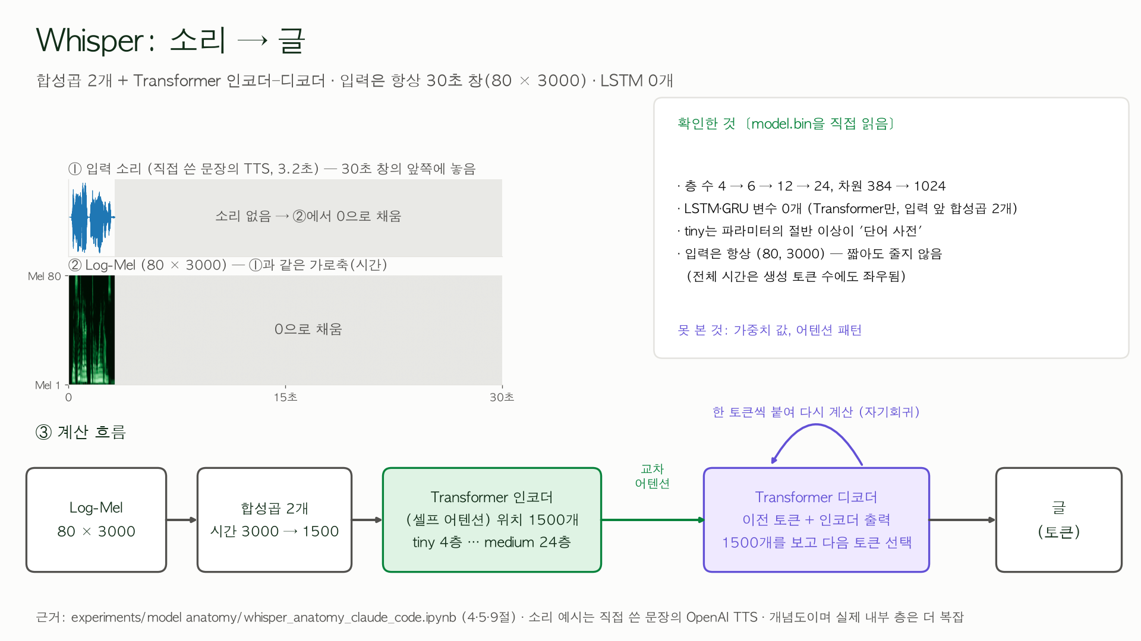
Notes:
첫 번째 모델은 Whisper입니다. 세 가지 순서로 설명하겠습니다. 입력, 계산, 그리고 왜 그런지입니다.
입력은 소리의 길이와 상관없이 30초 창에 맞춘 80 곱하기 3000 크기의 Log-Mel입니다. 수업 4강에서 배운 STFT와 Mel이 그대로 입력입니다. 짧은 소리는 모자란 부분을 0으로 채우기 때문에, 인코더의 입력 크기는 소리가 짧아도 줄어들지 않습니다. 다만 전체 처리 시간은 디코더가 만드는 토큰 수에도 영향을 받습니다.
계산은 두 단계입니다. 인코더가 합성곱 두 개와 Transformer 층으로 소리를 읽어 위치 1,500개의 표현으로 만듭니다. 디코더는 지금까지 쓴 글과 그 표현을 교차 어텐션으로 보고 다음 토큰의 확률을 계산해 하나를 고르고, 그것을 붙여서 다시 계산합니다. 이렇게 글을 한 토큰씩 씁니다. 수업 6강에서 만든 LSTM 인코더·디코더와 같은 틀이지만, 6강은 소리 전체를 상태 하나로 요약해 디코더에 넘겼고, Whisper는 1,500개 위치를 그대로 두고 디코더가 필요할 때마다 다시 참조한다는 점이 다릅니다. 모델 파일을 직접 열어 세어 보니 LSTM은 하나도 없고 Transformer만 쓰였고, 층은 tiny 4개에서 medium 24개까지 늘어납니다.

Slide 16
Whisper에서 확인한 숫자
⑧ 모델 속 1 — Whisper
4 → 24
0
층 수 (tiny → medium)
LSTM · GRU 변수
차원 384 → 1024
Transformer만 + 입력 앞 합성곱 2개
80 × 3000
절반+
Log-Mel 입력, 항상
tiny 파라미터 중 '단어 사전'
30초 창 · 모자라면 0으로 채움
토큰 51,865개 × 384
model.bin을 직접 읽어 센 값 [확인] · 못 본 것: 가중치 값, 어텐션 패턴
Notes:
모델 파일 model.bin을 직접 읽어 센 값입니다. 입력 크기는 짧아도 줄지 않지만, 전체 처리 시간은 디코더가 만드는 토큰 수에도 영향을 받습니다.

Slide 17
내가 겪은 현상: 확인한 것과 해석
⑧ 모델 속 1 — Whisper
현상 | 확인한 것 | 해석 (추정)
무음에서 글이 생김 | 무음 입력에서도 토큰이 생성됨. 규칙이 no_speech_prob · avg_logprob로 걸러 냄 | 소리 정보가 부족하면 언어 패턴에 기대 그럴듯한 말을 쓸 수 있음. 원인을 증명한 것은 아님
같은 말 반복 | temperature=0.0 (폴백 끔) 설정의 노래 구간에서 반복이 관찰됨 | 폴백이 반복을 끊어 주는 장치와 맞지만 단일 원인으로 단정하지 않음
노래에서 가사가 지워짐 | 원곡에 VAD를 켜면 가사가 통째로 사라짐 (6곡) | 반주가 섞인 소리를 말소리로 잘 못 잡은 것으로 보임
그래서 노래에는 medium + 원곡 + VAD 끔 + 기본 설정으로 정리
Notes:
왜 이런 구조가 필요한가를 제가 앱에서 겪은 현상으로 설명해 보겠습니다. 확인한 것과 해석을 나누겠습니다. 무음을 넣어도 토큰이 생성되는 것은 실험으로 확인했습니다. 소리 정보가 부족하면 언어 패턴에 기대어 그럴듯한 말을 쓸 수 있다는 건 해석이고, 이 구조 하나 때문이라고 증명한 것은 아닙니다. 온도를 0으로 고정한 노래 구간에서는 같은 말이 반복됐고, 소리 없는 구간을 거르는 옵션을 켜자 가사가 통째로 사라졌습니다. 그래서 노래에는 큰 모델을 쓰고 그 옵션을 끈 설정으로 정리했습니다. 다만 층 안쪽 가중치와 어텐션이 무엇을 보는지는 열어 보지 못했습니다.

Slide 18
Demucs는 무엇인가
⑨ 모델 속 2 — Demucs
Meta AI가 공개한 오픈소스 음원 분리 모델
곡 하나를 넣으면 소리 4개로 나눠 준다
한 번에 7.8초 조각씩 처리한다
우리 앱에서는 선택 기능: 보컬만 듣기 · 분리한 보컬이 가사 인식에 도움이 되는지 비교
drums 드럼·타악기
bass 베이스
other 나머지 반주 전체 (기타가 아님)
vocals 목소리 — 우리 앱이 쓰는 것
v1 · v2
Hybrid
HT Demucs
파형을 직접 다루는 U-Net + BiLSTM
파형 + 스펙트로그램 두 갈래
가운데에 Transformer — 우리 모델
Notes:
두 번째 모델은 Demucs(디먹스)입니다. Meta AI 연구팀이 공개한 오픈소스 음원 분리 모델로, 노래 하나를 넣으면 보컬, 드럼, 베이스, 그리고 나머지 반주, 이렇게 소리 네 개로 나눠 줍니다. 처음에는 파형을 직접 다루는 모델이었고, 이후 스펙트로그램을 함께 보게 되었고, 최신 계열인 HT Demucs에서는 가운데에 Transformer가 들어갔습니다. 제 앱에서는 노래에서 보컬만 따로 듣게 하고, 분리한 보컬이 가사 인식에 도움이 되는지 비교하는 선택 기능으로 썼습니다.

Slide 19
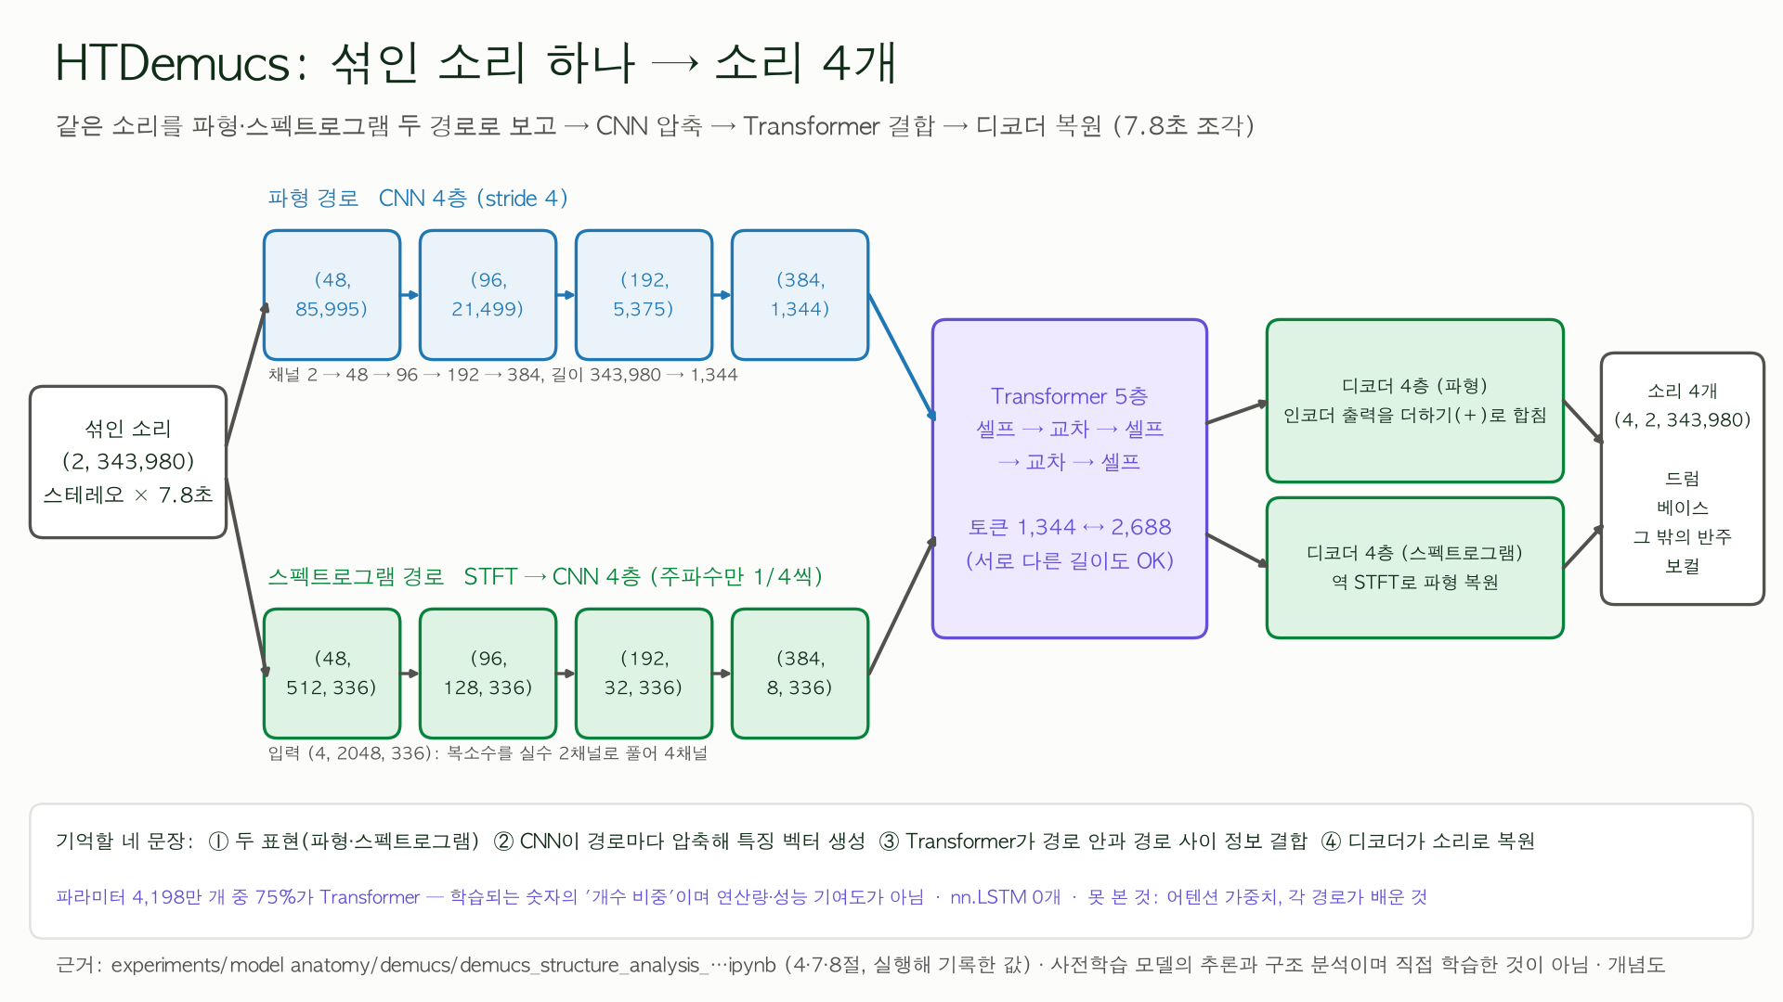
Notes:
이 모델에 대해 제가 한 일의 범위를 먼저 말씀드리면, 이미 학습된 모델로 추론을 해 봤고, 학습 코드를 읽었고, 같은 원리의 아주 작은 모델을 직접 학습해 봤습니다. Demucs 자체를 학습시킨 것은 아닙니다.
입력부터 보겠습니다. 스테레오 7.8초짜리 섞인 소리 하나, 2 곱하기 343,980 크기가 들어옵니다. 모델은 같은 소리를 두 가지 모양으로 나란히 봅니다. 파형 그대로 한 경로, STFT를 거친 스펙트로그램으로 한 경로입니다. 각 경로는 합성곱 네 층으로 길이를 4분의 1씩 줄이고 채널을 늘리며 압축합니다. 파형은 343,980이 1,344칸으로 줄고, 스펙트로그램은 토큰 2,688개가 됩니다.

Slide 20
이 모델에서 말할 네 가지
⑨ 모델 속 2 — Demucs
1
2
3
4
두 표현
CNN 압축
Transformer 결합
디코더 복원
같은 소리를 파형과 스펙트로그램, 두 가지 모양으로 본다
각 경로의 CNN이 시간·주파수를 줄이고 채널을 늘려 특징 벡터를 만든다
경로 안(self)과 경로 사이(cross)의 정보를 결합한다
인코더 출력을 더해 가며 원래 크기의 소리 4개로 복원한다
(2, 343,980) 섞인 소리 → 두 경로 → CNN → Transformer → 디코더 → (4, 2, 343,980) 소리 4개
Notes:
가운데에서는 Transformer가 같은 경로 안에서, 그리고 두 경로 사이에서 서로를 참조해 정보를 결합합니다. 압축하지 않으면 토큰이 34만 개라 어텐션 계산이 불가능하기 때문에 합성곱이 먼저 압축하는 겁니다. 마지막으로 디코더가 인코더의 중간 결과를 더해 가며 원래 크기로 복원해 소리 네 개를 냅니다. 파라미터 4,198만 개 중 75퍼센트가 Transformer에 있지만, 이것은 숫자의 개수 비중이지 연산량이나 중요도는 아닙니다.

Slide 21
LSTM·Attention은 자연어 전용이 아니다
⑨ 모델 속 2 — Demucs
같은 nn.LSTM 층에 두 가지를 넣어 봄 [확인: 노트북 2-2절]
단어 임베딩 5개
(1, 5, 16)
같은 LSTM 층
(1, 5, 8)
똑같이 계산됨
음향 특징 5프레임
(1, 5, 16)
소리에서는 CNN이 '벡터의 열'을 만든다
수업 6강의 음성 모델도 소리 프레임(Log-Mel 40개)을 LSTM이 읽었다
(1, 384, 1344) → 토큰 1,344개 × 384차원
층은 입력이 단어인지 소리인지 모른다
Notes:
저는 LSTM과 Attention을 자연어 모델로 배웠기 때문에 왜 소리에 쓰이는지가 궁금했습니다. 같은 LSTM 층에 단어 임베딩과 음향 특징을 번갈아 넣어 봤더니 똑같이 계산됐고, 소리에서는 합성곱이 그 벡터의 열을 만들어 줍니다. 수업 6강의 음성 모델도 같은 구조였습니다.

Slide 22
숫자와 한계
⑨ 모델 속 2 — Demucs
4,198만 개
21.6 dB
파라미터 중 75%가 Transformer
Demucs SDR (고정 필터는 3~4 dB)
학습되는 숫자의 '개수 비중'이며 연산량·성능 기여도가 아님
정답을 아는 쉬운 합성 입력 한정, 실제 노래 성능이 아님
7.8초 조각
직접 학습 아님
한 번에 보는 길이
추론 + 학습 코드 읽기 + 장난감 학습
어텐션 점수 표가 토큰 수의 제곱(약 720만 칸)이라 긴 소리는 나눠 넣음
사전학습 HTDemucs의 추론과 구조 분석, 장난감 모델은 Demucs가 아님
우리 앱에서는 분리가 항상 STT를 좋게 하지 않았다 (8구간 tiny: 보컬 0.606 대 원곡 0.506) → 선택 기능
Notes:
같은 합성 입력에서 고정 필터는 3~4 dB, Demucs는 21.6 dB였는데, 정답을 아는 쉬운 입력이라 실제 노래 성능은 아닙니다. 실제 노래에서는 분리가 오히려 인식을 나쁘게 만든 구간도 있어서 선택 기능으로 두었습니다. 어텐션이 무엇을 보는지는 아직 열어 보지 못했습니다.

Slide 23
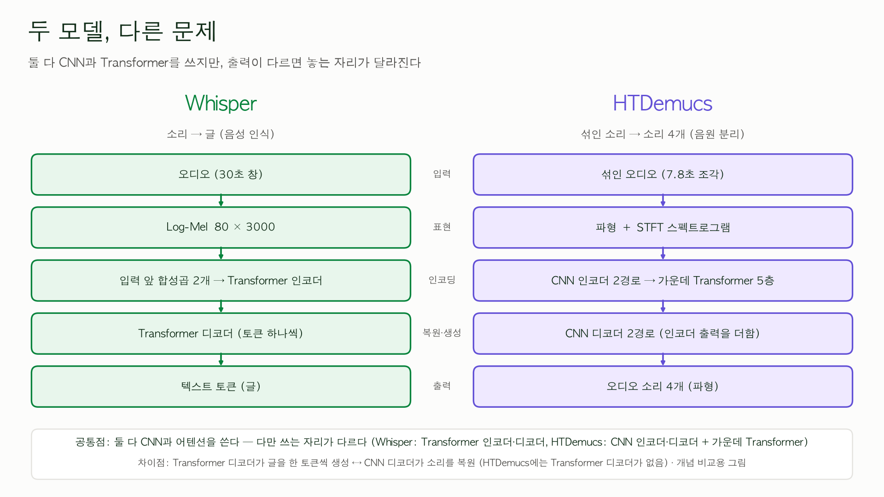
Notes:
두 모델을 나란히 놓아 보겠습니다. 둘 다 딥러닝이지만 푸는 문제가 다릅니다. Whisper는 소리를 글의 토큰으로 바꾸고, Demucs는 섞인 소리를 소리 네 개로 나눕니다. 둘 다 CNN과 어텐션을 쓰지만 자리가 다릅니다. Whisper는 입력 앞에 합성곱 두 개를 두고 Transformer 인코더와 디코더가 글을 한 토큰씩 만들고, Demucs는 CNN 인코더와 디코더가 몸통이고 그 가운데에만 Transformer가 들어가 있어서 Transformer 디코더는 없습니다. 출력이 글이냐 소리냐에 따라 부품을 놓는 자리가 달라진다는 것을 직접 열어 보며 확인했습니다.

Slide 24
시행착오
⑪ 시행착오와 한계
VAD를 켜자 원곡 가사가 통째로 사라짐
폴백을 끄고(temperature=0.0) 돌리자 반복 루프
1
2
8구간 중 5구간이 비었음 (설정 B)
폴백 켬(기본 설정)에서는 거의 사라짐
분리하면 좋아질 거라는 가설
av 최신판이 faster-whisper와 호환되지 않음
3
4
구간마다 갈림 → 선택 기능
버전 고정 · 앱 전용 환경 분리
새 numba 휠이 이 Mac(Intel)에 없음
시간 측정을 한 번만 보고 오해할 뻔함
5
6
휠이 있는 버전으로 고정
번갈아 8번 재서 '흔들림' 확인
Notes:
시행착오와 한계를 말씀드리겠습니다. 노래에서는 소리 없는 구간을 거르는 옵션을 켜자 가사가 통째로 사라졌고, 온도를 0으로 고정하자 같은 말이 반복되는 것이 관찰됐습니다. 그래서 큰 모델과 원곡, 그리고 그 옵션을 끈 설정으로 정리했습니다. 보컬을 분리하면 좋아질 거라는 가설도 구간마다 갈려서 선택 기능으로 남겼습니다. 서버에 올릴 때는 라이브러리 버전이 맞지 않아 버전을 고정하고 환경을 나눴습니다.

Slide 25
한계
⑪ 시행착오와 한계
!
내 목소리 한 명, 조용한 방
다른 화자·잡음은 확인하지 못함
!
모델 탐구는 모양·설정까지
가중치 값과 어텐션 패턴은 못 봄 · Demucs는 추론·코드 읽기·장난감 학습
!
오류율 ≠ 발음 점수
F0는 관찰용이고 TTS의 억양이 정답이 아님
!
서버 채점 시간은 측정 중
로컬은 한 번에 약 8~10초
!
언어별 억양 평가는 하지 않음
중국어 성조 · 일본어 악센트
!
언어별 지원 수준은 다름
선택 11개(en 영어 · ja 일본어 · fr 프랑스어 · es 스페인어 · zh 중국어 …) · Azure 운율·음소는 영어 중심 · 영어 외 end-to-end 시험은 일부 [미확인]
Notes:
한계도 분명합니다. 결과는 제 목소리 한 명, 조용한 방에서 얻은 것이고, 모델은 모양과 설정까지만 열어 봤습니다. 오류율은 발음 점수가 아니고, 높낮이의 기준 음성이 정답도 아닙니다. 언어는 열한 개를 고를 수 있지만, 영어 말고는 끝까지 시험해 본 범위가 제한적입니다. 서버에서 채점이 몇 초 걸리는지는 지금도 재고 있습니다.

Slide 26
노래 구간 인식 실험: 가설이 두 번 바뀌었다
⑪ 시행착오와 한계
VAD = 말소리 없는 구간을 지우는 전처리 · 폴백 = 인식이 나쁘면 온도를 올려 다시 인식하는 기본 동작 · 값은 정답 대비 단어 오류율(낮을수록 좋음)
① 설정 A — 폴백 끔
② 설정 B — 기본 설정(폴백 켬)
③ 설정 C — 모델 크기 확대
tiny·base·small × VAD 끔/켬 × 원곡/보컬, 1회
tiny·base × VAD × 소리, 3회 반복
small·medium 추가, 기본 설정, VAD 끔
반복 루프가 많아 WER이 1을 넘는 조건 다수
예) c05 base 보컬: 정답 32단어에 인식 222단어
루프가 거의 사라짐 (삽입 40개 이상 3/64 → 1/96)
VAD 켬 + 원곡: 8구간 중 5구간이 통째로 비었음
medium은 원곡이 보컬보다 낫고, base는 반대
당시 해석: "분리가 VAD를 쓸 수 있게 한다"
→ A의 해석 철회, 최고는 base + VAD 끔 + 보컬
→ medium + 원곡 + VAD 끔 + 기본 설정
구간 c01~c08(10~20초), 정답 231단어, 영어, CPU·int8. 곡 번호와 숫자만 기록(가사 없음). 이 조건에서의 결과이고 일반화하지 않는다.
Notes:
노래 구간 인식은 실험하면서 제 가설이 두 번 바뀌었습니다. 처음에는 인식이 나쁘면 다시 시도하는 기본 동작, 폴백을 끈 상태로 실험했는데, 같은 말이 수백 번 반복되는 현상이 많았습니다. 이때 최고 조합이 보컬을 분리하고 소리 없는 구간을 거르는 옵션, VAD를 켠 것이라서, 분리가 그 옵션을 쓸 수 있게 해 준다고 해석했습니다. 그런데 기본 설정으로 세 번씩 다시 돌려 보니 반복은 거의 사라졌고, 원곡에 VAD를 켜면 여덟 구간 중 다섯 구간의 가사가 통째로 사라졌습니다. 그래서 앞의 해석을 철회했습니다. 마지막으로 모델을 키워 보니 큰 모델에서는 원곡이 분리한 보컬보다 나았고, 그래서 큰 모델, 원곡, VAD 끔으로 정했습니다. 한 곡 분량의 영어 구간에서 나온 결과라 일반화하지는 않습니다.

Slide 27
여섯 가지 목표에 비춰 보면
⑫ 목표에 비춰 본 나의 성장
목표 | 이 프로젝트에서의 증거 | 아직 부족한 것
01 쓰는 도구 | 서버 배포 · 로그인 · 내 문장/내 노래 · 기록, 11개 언어 | 실제 사용 후기 · 검수
02 음성·음향 처리 | 16 kHz 변환, STFT·Log-Mel·FFT, pYIN F0, 단어 시간 정렬 | 직접 구현한 부분의 폭
03 AI 실험 | 모델 크기·VAD·온도 비교, 원곡 대 보컬, WER/CER의 한계 | 실제 환경·다른 화자
04 소프트웨어 설계 | 모듈 분리, 단위 테스트 524개(65개 건너뜀), 호출 관계 문서, DB·배포 | 패키지 정리 (발표 뒤)
05 기술 → UX | 점수와 관찰 분리, 결과 화면 순서, '어떻게 동작하나요?' | 사용자 테스트
06 호기심·창작 | Whisper·Demucs·F0를 열어 보는 탐구 노트북 | 창작(시각 표현)은 시작 전 (임시)
단위 테스트: voice-ai 환경 unittest discover 11-10 실행 524개 통과 · 앱 화면 시험(AppTest) 27개는 따로 통과
Notes:
처음에 말씀드린 목표로 돌아가 점검해 보겠습니다. 쓸 수 있는 도구는 서버에 올려 로그인과 저장까지 되는 앱이 되었습니다. 음성 처리는 수업에서 배운 STFT와 Log-Mel을 앱에 적용하고, 새로 pYIN으로 목소리 높낮이까지 다뤘습니다. 실험은 모델 크기와 설정, 분리 여부를 비교하며 한계를 확인했고, 설계는 모듈로 나누고 테스트를 붙였습니다. 반면 사용자 테스트와 창작 쪽 표현은 아직 시작하지 못했습니다.

Slide 28
AI와 함께 만든 방식
⑫ 목표에 비춰 본 나의 성장
(임시) 표현 확정 필요
Claude Code와 함께
내가 한 것
이해하려고 만든 것
코드의 상당 부분은 Claude Code와 함께 작성했다
설계 결정 · 실험 설계 · 검증
호출 관계 문서 · 구조 탐구 노트북 · '수업과의 관계' 주석 기준
이해하지 못한 부분은 따로 표시했다 — 확인한 것 / 추정 / 미확인을 구분해서 말한다
Notes:
솔직히 말씀드리면 코드의 상당 부분은 Claude Code와 함께 썼습니다. 대신 무엇을 만들지, 어떻게 실험할지, 결과를 믿을 수 있는지는 제가 정했고, 코드를 이해하려고 호출 관계 문서와 구조 탐구 노트북을 직접 만들어 따라갔습니다. 아직 이해하지 못한 부분도 구분해서 표시해 두었습니다.

Slide 29
수업에서 배운 것 → 내 코드에 들어간 자리
⑫ 목표에 비춰 본 나의 성장
수업 주제 → 내 코드 | 코드 발췌 (한 줄 주석) | 같음 / 응용
02 리샘플링 → audio.to_16k_mono | g = gcd(sr, orig_sr) # 44100→16000이면 (160, 441) x = resample_poly(x, sr // g, orig_sr // g) # 16 kHz 모노로 | 수업과 같음
03·lesson04 STFT → visualisation.stft_power | hz, t, spec = stft(sound, fs=sr, window="hann", nperseg=512, noverlap=512-128) power = abs(spec) ** 2 # 창 512, 이동 128, 파워 = |X|² | 수업과 같음 (인자를 한 줄씩 대조)
lesson04 Log-Mel → visualisation.logmel | mel_power, _ = apply_mel_filters(hz, power, sr, 40) # Mel 40개 log_mel = to_db(mel_power) # 로그(dB) | 수업과 같음 + 두 소리를 같은 색 범위로 비교
07 Whisper 최소 예제 → stt.load_model | WhisperModel(size, device="cpu", compute_type="int8") # 7강과 같은 설정 model.transcribe(audio, beam_size=1) # 후보 하나만 탐색 | 수업과 같음 + 모델 크기· VAD·온도 옵션
05 WAV와 정답 연결 → sentences.csv ↔ 녹음 | sentences.csv id=1 ↔ data/recordings/s01_take1.wav 녹음 파일 번호로 정답 문장을 찾아 비교 | 같은 발상 (추정) 5강 manifest의 id·file·reference
STFT 창 512·이동 128은 수업 설정을 그대로 썼다. 앱에 덜 응용된 것: 창 길이·Mel 개수를 바꿔 보는 실험(노트북·이슈 #35에서만). 근거: 검토 문서 16.12의 대응표
Notes:
코드를 이해하려고 한 일도 말씀드립니다. 주석을 파일 맨 위에 역할과 수업과의 관계, 함수마다 입력과 출력, 인라인에는 왜 그렇게 했는지를 달아 달라고 정했습니다. 그리고 수업에서 배운 코드와 대응표를 만들어 비교했습니다. 리샘플링, STFT, Log-Mel, Whisper 호출은 수업 코드를 그대로 따랐고, 모델 크기나 옵션 같은 응용만 덧붙였습니다. 다만 솔직히 주석을 끝까지 읽어 내지 못한 곳이 많습니다. 앞으로는 채점, 줄 나누기, 언어 제안부터 코드를 닫고 제 말로 설명해 보는 연습을 하려고 합니다.

Slide 30
AI가 쓴 코드를 이해하려는 노력: 시도 → 한계 → 앞으로
⑫ 목표에 비춰 본 나의 성장
시도
한계
앞으로
주석 기준을 정해 달라고 함 (이슈 #25): 파일 맨 위에 역할·흐름·수업과의 관계, 함수마다 입력·출력, 인라인은 '왜'
수업 코드와 대응표로 대조
호출 관계 문서·구조 탐구 노트북을 만들어 따라가기
모르는 알고리즘은 따로 공부 (편집 거리 표 도구)
주석을 많이 달았지만 끝까지 읽어 내지 못한 곳이 많다 (사용자 설명)
코드를 닫고 내 말로 설명할 수 있는 곳과 아닌 곳이 섞여 있다
직접 구현해 본 알고리즘은 일부 (F0 단어축 변환은 연습으로 남김)
모델의 가중치·어텐션은 열어 보지 못함
채점(scoring)·줄 나누기(song_lines)·언어 제안(languages)부터 코드를 닫고 설명해 보기
직접 구현해 볼 부분을 정해 연습
패키지 구조 정리 (이슈 #24)

Slide 31

다음 단계
더 알고 싶은 것
서버에서 채점 속도 측정, 실제 사용자 테스트
코드를 패키지 구조로 정리
언어별 억양을 단어·음절 단위로 비교
어텐션은 실제로 무엇을 보는가?
두 경로는 각각 무엇을 배웠는가?
듣고, 따라 읽고, 확인한다 —
그리고 소리가 데이터가 되어 모델을 지나 돌아오는 길을 직접 열어 본 프로젝트
감사합니다
Notes:
앞으로는 서버에서 속도를 재고 실제 사용자 테스트를 하고 싶습니다. 코드는 패키지 구조로 정리하고, 언어마다 다른 억양을 단어와 음절 단위로 비교하는 것도 해 보고 싶습니다. 모델 쪽에서는 어텐션이 실제로 무엇을 보는지 열어 보는 것이 가장 알고 싶은 질문입니다. 듣고, 따라 읽고, 확인하는 도구를 만들면서, 소리가 데이터가 되어 모델을 지나 돌아오는 길을 직접 열어 본 프로젝트였습니다. 감사합니다.

